Slide 1
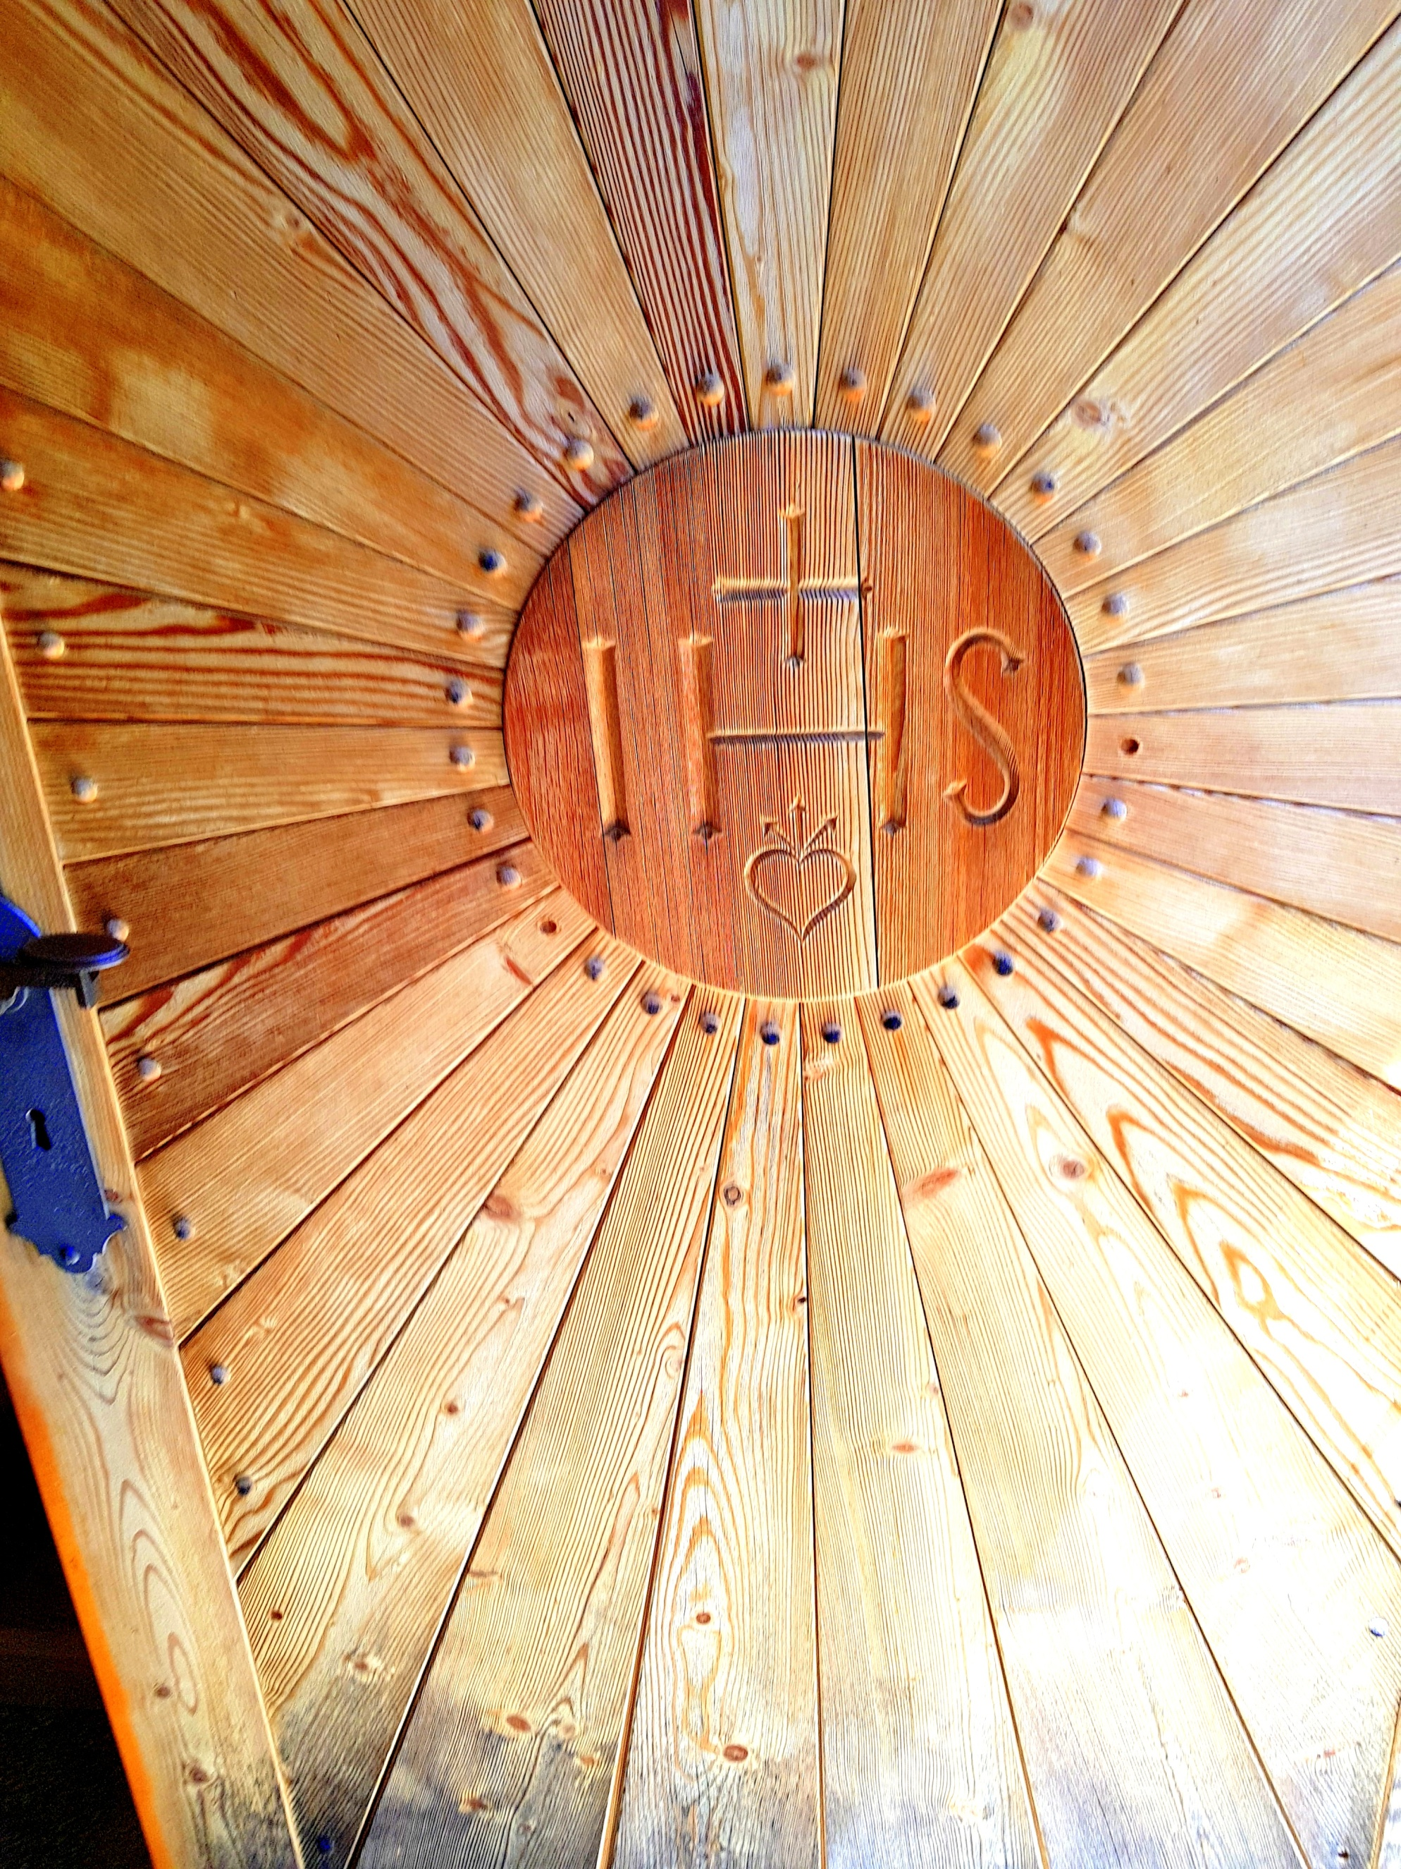
V kakšnega Boga verujemo katoličani?
Naš temeljni problem je, da naši ljudje še niso učenci in nikoli ne bodo apostoli, dokler ne bodo začeli slediti Jezusu Kristusu v njegovi Cerkvi.
Zakrament svetega zakona:
Podoba Božje ljubezni do človeka …

Slide 2
Sveti zakon je res moj zakrament. To je res nekaj velikega, da nam je Bog dal možnost, da si tudi mi med seboj lahko podelimo zakrament. Zagotovo sva s tem zakramentom postala eno, pred Bogom, pred svetom, ampak potrebno je
vsakodnevno bližanje k temu enemu.
Lucija in Filip Firbas

Slide 3
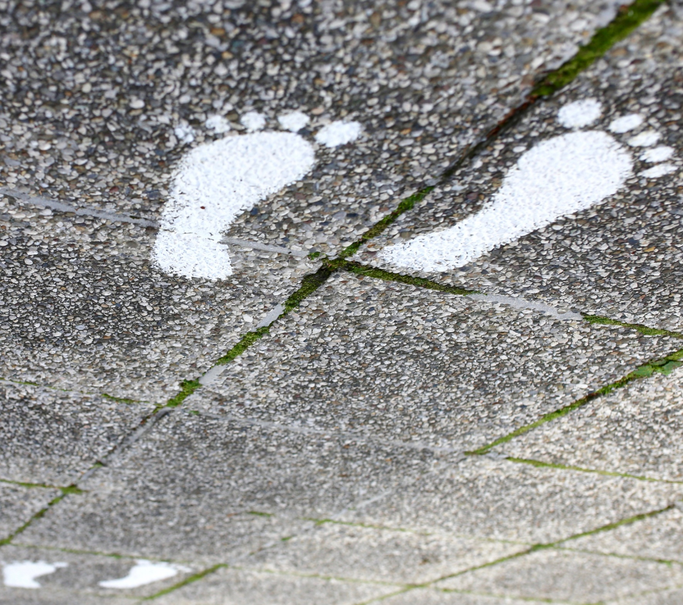
I. DUHOVNA POGLOBITEV
Tretji dan je bila svatba v galilejski Kani in Jezusova mati je bila tam. Na svatbo so bili povabljeni tudi Jezus in njegovi učenci. Ko je vino pošlo, je rekla Jezusu njegova mati: »Vina nimajo.« In Jezus ji je dejal: »Kaj imam s teboj, žena? Moja ura še ni prišla.« Njegova mati je rekla strežnikom: »Kar koli vam reče, storite.« Tam pa je stalo šest kamnitih vrčev za judovsko očiščevanje; držali so po dve ali tri mere. Jezus jim je rekel: »Napolnite vrče z vodo!« In napolnili so jih do vrha. Nato jim je rekel: »Zajemite zdaj in nesite starešini!« In nesli so mu. Ko je starešina pokusil vodo, ki je postala vino, in ni vedel, od kod je – strežniki, ki so zajeli vodo, pa so vedeli –, je poklical ženina in mu rekel: »Vsakdo postreže najprej z dobrim vinom, in ko se ljudje napijejo, s slabšim, ti pa si dobro vino prihranil do zdaj.« Tako je Jezus v galilejski Kani naredil prvo od znamenj in razodel svoje veličastvo in njegovi učenci so verovali vanj.
Jn 2,1-11

Slide 4
II. IZTOČNICA ZA POGOVOR
Ljubezen: temeljna človekova poklicanost
Bog, ki je ustvaril človeka iz ljubezni, ga je tudi poklical k ljubezni, temeljni in prirojeni poklicanosti vsakega človeka. Kajti človek je ustvarjen po podobi in sličnosti Boga, ki je sam ljubezen. Ker ju je Bog ustvaril kot moža in ženo, postane njuna medsebojna ljubezen podoba absolutne in neminljive ljubezni, s katero Bog ljubi človeka.

Slide 5
“Kako bi mogel opisati srečo tistega zakona, ki ga Cerkev združuje? Kakšen jarem: dva verujoča, združena v enem upanju, v eni želji, v eni obliki življenja, v enem služenju …”
Tertulijan, cerkveni pisatelj

Slide 6
Kdo podeli zakrament svetega zakona?
Ženin in nevesta si kot delivca Kristusove milosti medsebojno podelita zakrament zakona, ko pred Bogom in pred Cerkvijo izrazita svojo privolitev. Pri tem morata biti svobodna, prosta vsake prisile ali strahu.
“Kdor drugega ljubi, ga sprejema takega, kot je, kot je bil in kot bo.“
Michel Quoist, duhovnik in pisatelj

Slide 7
Kaj nujno spada k zakramentalnemu zakonu?
K zakramentalnemu zakonu nujno spadajo: svobodna privolitev, privolitev v izključno zvezo, odprtost za otroke. Najgloblje pri krščanskem zakonu je, da se par zaveda: sva živa podoba ljubezni med Kristusom in Cerkvijo.
“Zahteva po pripravljenosti za rodovitnost pomeni: krščanski zakonski par je odprt za otroke. Pari, ki ostanejo brez otrok, so od Boga poklicani, da postanejo »rodovitni« na druge načine. Zakon, pri katerem je bil ob sklenitvi izključen eden od zgoraj naštetih elementov, ni nastal. “

Slide 8
Se lahko katoličan poroči z nekatoliškim kristjanom?
Da, a potrebno je pridobiti cerkveno dovoljenje za sklenitev mešanega zakona.
Se lahko katoličan poroči z vernikom druge religije?
Tak zakon je veljavno sklenjen le, če je bil pred sklenitvijo oproščen zadržka različne vere. V zakonih z različnostjo vere ima katoliški zakonec posebno nalogo: »Neverni mož je namreč posvečen po ženi in neverna žena je posvečena po možu« (1 Kor 7,14). Iskrena zakonska ljubezen, potrpežljivo prakticiranje družinskih kreposti ter vztrajna molitev morejo voditi neverujočega sozakonca k sprejetju milosti spreobrnjenja.

Slide 9
Kakšen odnos ima Cerkev do civilno ločenih in do ponovno poročenih?
Po Jezusovem zgledu jih sprejema z ljubeznijo. Daleč od tega, da bi vse primere obravnavali enako, papež Benedikt XVI. obžaluje razmere številnih družin in poziva cerkvene delavce, naj dobro razlikujejo različne situacije, da bi mogli prizadetim vernikom ponuditi ustrezno duhovno pomoč.

Slide 10
“Ponovno poročenim ločenim kristjanom, ki pogostokrat ohranijo vero in želijo krščansko vzgajati svoje otroke, morajo duhovniki in celotna skupnost izkazovati potrebno pozorno skrb, da se ne bi imeli za ločene od Cerkve, pri katere življenju morejo sodelovati kot krščeni: vabili jih bodo, naj poslušajo Božjo besedo, se udeležujejo daritve svete maše, vztrajajo v molitvi, s svoje strani prispevajo h krščanski dobrodelnosti in k pobudam skupnosti v prid pravičnosti, vzgajajo svoje otroke v krščanski veri, gojijo duha spokornosti in izvršujejo njena dela.“

Slide 11
Družina je Cerkev v malem
Kar je Cerkev v velikem, to je družina v malem: podoba Božje ljubezni v člove­ški skupnosti. Tudi danes so družine poklicane, da postanejo kvas prenove druž­be.
“Jezus je s tem, da je s svojim javnim delovanjem začel na poroki v Kani, pokazal, kako pomembno je zakonsko življenje. V družini se otroci prvič srečajo z vero in jo začnejo živeti; tako družina postane domača Cerkev. Z besedami Janeza Pavla II. je družina prva šola ljubezni, saj se tu otroci naučijo najpomembnejšega v življenju: kako sebe darovati drugim.“

Slide 12
Za osebni razmislek
• Kakšen zgled je bil zame zakon mojih staršev?
• Če sem poročen/a: Kako skušam v svojem zakonu presegati samega sebe z odpuščanjem in tem, da naredim prvi korak k zakoncu?
“Ljubezen se pač preizkusi v zvestobi, toda dopolni se šele v odpuščanju.“
Werner Bergengruen

Slide 13
Za pogovor
Kakšno oporo naša župnija nudi zakoncem? Imamo v župniji zakonske skupine? Kako delujejo?
Kako si v naši župniji prizadevamo mladim predstaviti lepoto zakonskega življenja?

Slide 14
Popotnica
Kako je zakon povezan z Božjim kraljestvom, ki prihaja? Kako je povezan s križem, smrtjo in vstajenjem Kristusa? Kaj je tisto, zaradi česar je zakrament? Zato, ker gre za prenovo v Kristusu, to pa pomeni v Njegovem življenju, smrti, vstajenju in vnebohodu, v binkoštnem začetku nove dobe. Razumeti moramo, da prava tema, vsebina in predmet tega zakramenta ni družina, ampak ljubezen. Zakrament zakona je zakrament Božje ljubezni kot vseobsegajoče skrivnosti same biti, kar je tudi razlog, zakaj zadeva celotno Cerkev, po njej pa ves svet. Pravi smisel zakona ni gola religiozna odobritev zakona in družinskega življenja, utrjevanje naravnih družinskih vrlin z nadnaravno milostjo. Njegov smisel je, da ko naravni zakon uvede v veliko skrivnost Kristusa in Cerkve, zakon dobi nov smisel.

Slide 15
Dejansko preobraža ne le zakon kot tak, ampak vso človeško ljubezen. Velja omeniti, da v prvi Cerkvi niso poznali posebnega poročnega obreda. Izpolnitev zakona med dvema kristjanoma je bilo njuno skupno prejemanje svete evharistije. Ker so bili vsi vidiki življenja zbrani v evharistiji, je zakon tako dobil svoj pečat z vključitvijo v to osrednje dejanje skupnosti. Zakon je tukaj in zdaj začetek malega kraljestva, ki lahko postane nekaj, kar je podobno pravemu Božjemu kraljestvu. Priložnost bo izgubljena, morda že čez eno noč, a v tem trenutku možnost še vedno obstaja. Toda tudi če se izgubi, tudi če se izgubi še tisočkrat, če dva človeka ostaneta skupaj, sta drug drugemu kralj in kraljica v pravem pomenu. Po nekaj več kot štiridesetih letih življenja se Adam lahko še vedno obrne in vidi Evo, ki stoji poleg njega, zedinjena z njim in ta edinost vsaj nekoliko izpričuje ljubezen Božjega kraljestva.

Slide 16
Zakon, ki ne križa nenehno svoje sebičnosti in samozadostnosti, ki ne »umre samemu sebi«, da bi pokazal onkraj sebe, ni krščanski zakon. V krščanskem zakonu so poročeni pravzaprav trije in zedinjenost zakoncev v zvestobi tretjemu, ki je Bog, ohranja zakonca v dejavni edinosti z drugim in z Bogom. A navzočnost Boga pomeni tudi smrt zakona kot nečesa zgolj naravnega. Navzočnost križa je resnično veselje zakona. Je veselje v gotovosti, da poročna zaobljuba z vidika večnega kraljestva ni dana zgolj »dokler naju smrt ne loči«, ampak dokler naju smrt popolnoma ne združi.

Slide 17
Nekoč sem v svetlobi in toploti jesenskega popoldneva na klopci na javnem trgu v revnem pariškem predmestju videl star in reven par. Sedela sta z roko v roki, v tišini, in uživala v medli svetlobi, v zadnji jesenski toploti. V tišini, vse besede so bile že izrečene, vse strasti použite, vsi viharji pomirjeni. Vse življenje je bilo za njima – toda v tem trenutku je bilo vse to navzoče v tej tišini, v tej svetlobi, v tej toploti, v tem tihem stisku rok. Navzoče in pripravljeno za večnost, zrelo za veselje. To zame ostaja videnje zakona, njegove nebeške lepote.

Slide 18
Pripravila: dr. Mojca Bertoncel, Škofijski urad za laike, Nadškofija Ljubljana

